Slide 1
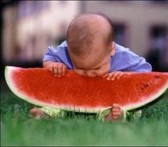
“Las necesidades nutrimentales del niño pequeño”
Maldonado-Durán
PROFRA. MAYRA BUENO

Slide 2
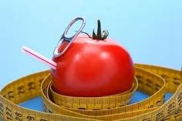
HC = Hormona del crecimiento.
FCSI-1= Factor de crecimiento semejante a la insulina número uno.
Para que ocurra el crecimiento se requiere de la acción sinérgica de estos dos puntos, además de la tiroxina y la triyodotironina (hormona tiroides).
PROFRA. MAYRA BUENO

Slide 3
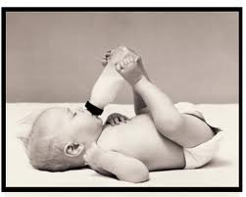
La HC se libera principalmente durante el sueño.
PROFRA. MAYRA BUENO

Slide 4
* Capacidad gástrica RN: 10 a 20 ml. * Primer cumpleaños: 200ml.
PROFRA. MAYRA BUENO
PROFRA. MAYRA BUENO

Slide 5
La falta de nutrimentos durante la vida intrauterina o en la infancia temprana pueden tener efectos negativos:
Aspectos del metabolismo.
Variables fisiológicas.
Almacenamiento de tejido adiposo.
Mayor riesgo de ser obesos de adultos.
PROFRA. MAYRA BUENO

Slide 6
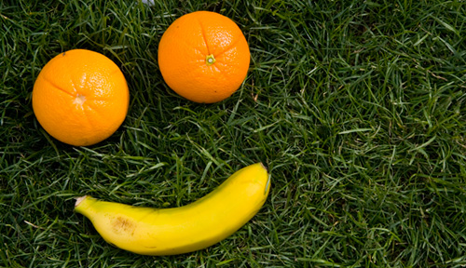
¡ SÉ FELIZ SIEMPRE!
PROFRA. MAYRA BUENO

